Slide 1
Как видим, каждый раз, как Size достигает Capacity, Capacity увеличивается в 2 раза

Slide 2
Ассимптотика vector O(1)
Ассимптотика subvector O(N)

Slide 3
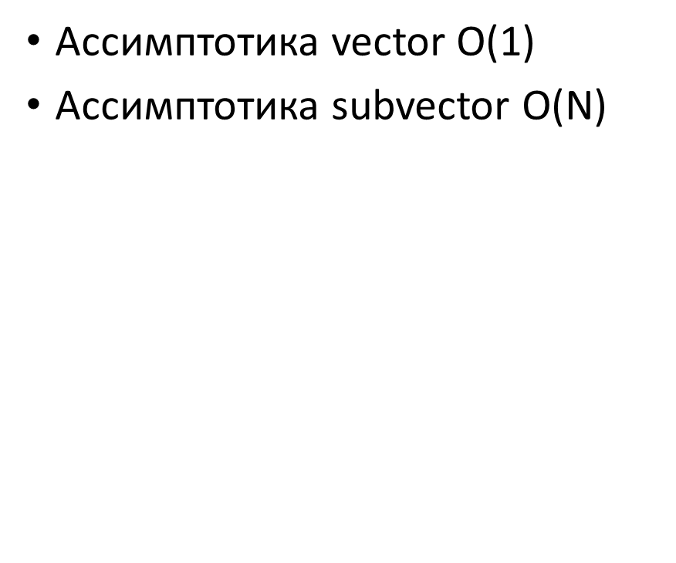

Slide 4
Ассимптотика O(1)

Slide 5
Ассимптотика О(1)
В stl память выделяется немного заранее, в sub’e каждый раз

Slide 6
Ассимптотика O(1)

Slide 7
В каждом контейнере идет увеличение значения каждого элемента не единицу
Ассимптотика О(n)

